Slide 1
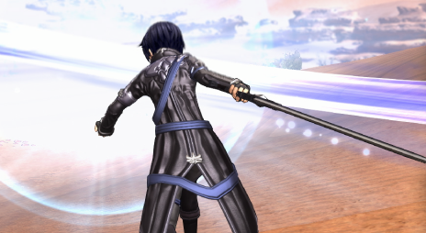
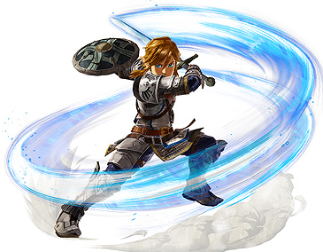
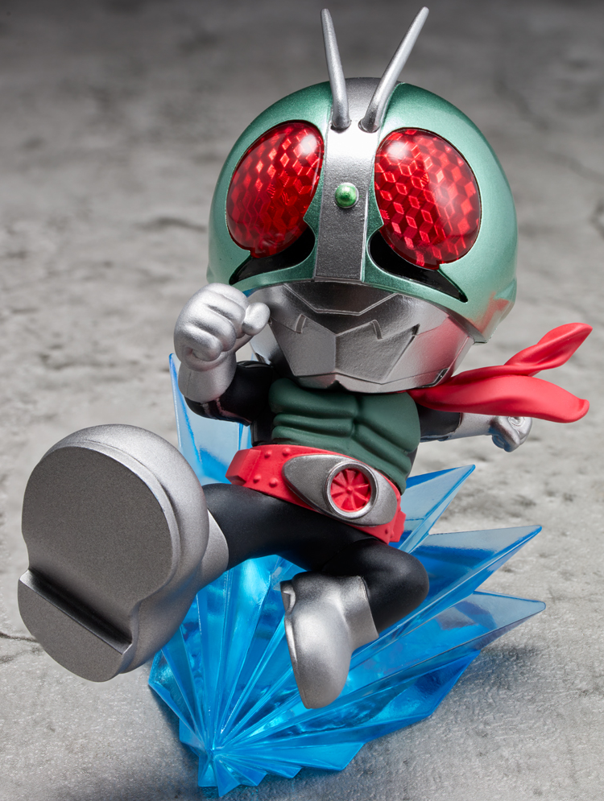
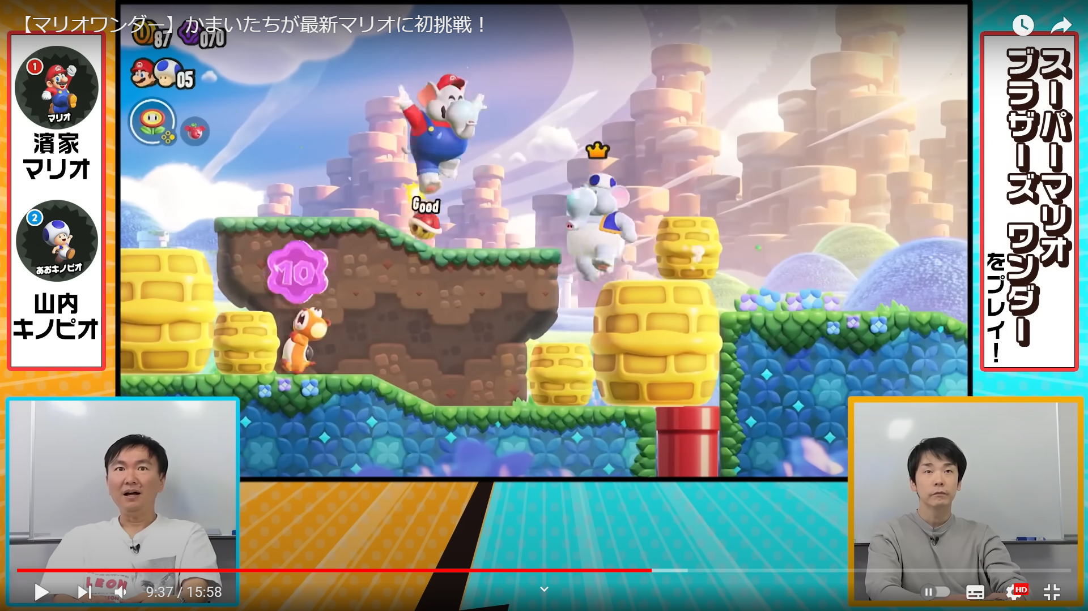
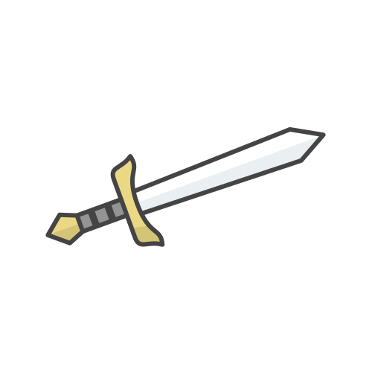
ワンシート企画書：Destroy[仮名]
コンセプト：自分がうまいと錯覚させ、全員が爽快感を感じられる
操作はこれだけ！
ジャンプ(A) 剣攻撃(B)
条件に応じて
動作が変わる
B長押し
回転切り
B連打
連続切り
敵が湧き出るコアを壊して
敵の出現を止めろ！
ジャンプ落下
踏みつけ
ジャンプ落下
踏みつけ
上手く倒せなくても…
ダメージの受け具合や敵の倒す量などで
プレイヤーのプレイスキルを数値として持たせる。
その数値を参照して難易度を調整させる！

Slide 2
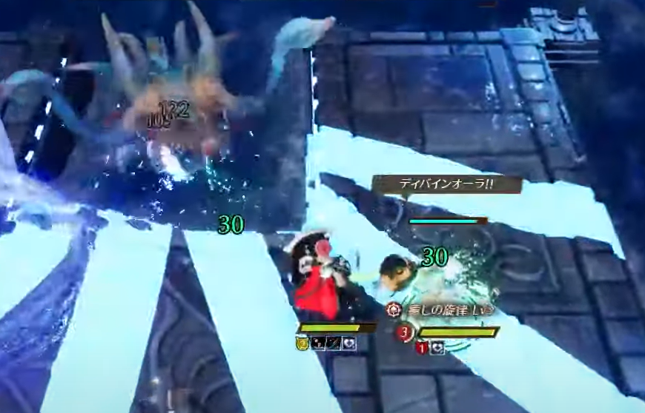
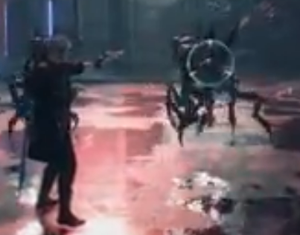
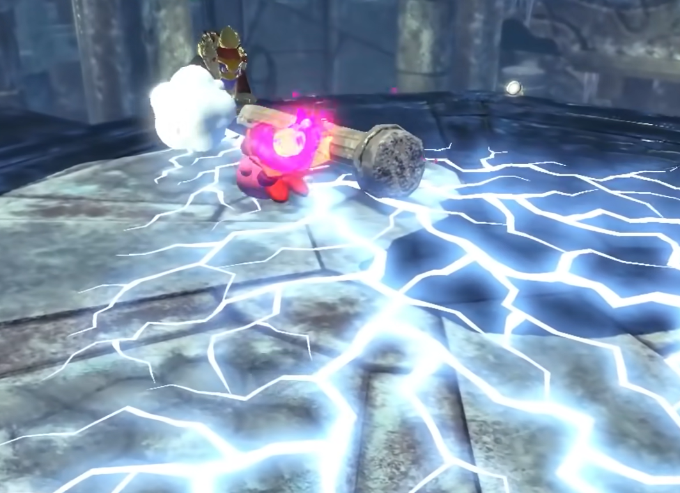
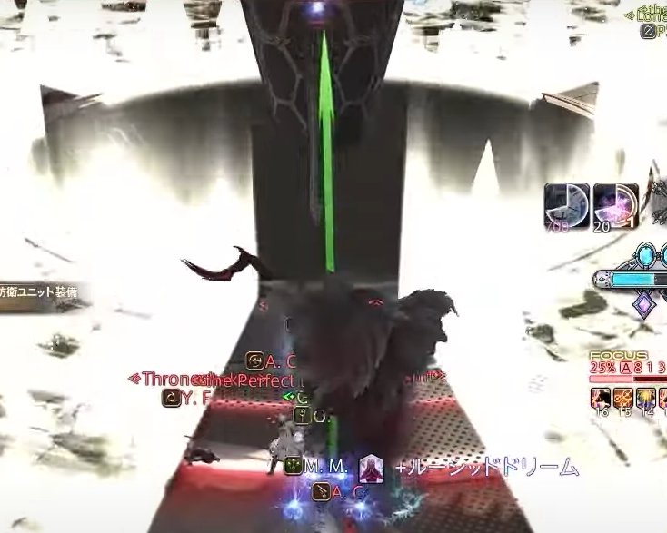
ワンシート企画書：Destroy[仮]
コンセプト：自分がうまいと錯覚させ、全員が爽快感を感じさせる
攻撃は光りで警告表示！
初見で攻撃を予想できる
敵をロックオンして
攻撃を当てまくれ！
ボスと1対1で戦う3Dアクション
ボスの攻撃をよけながら
隙を見つけて攻撃をぶち込め！
ダッシュ回避
回避操作はこれだけ！
ジャンプ(A) ダッシュ(B)
攻撃に応じて
動作を見極めろ
ジャンプ回避

